Slide 1
«Работа педагога с родителями на современном этапе»
МДОУ комбинированного вида
№ 17 «Колобок»
Город Котлас,
Архангельская область
педагог-психолог
Ирина Юрьевна Безденежных

Slide 2
Закон «Об образовании»,
статья 18:
«Родители являются первыми педагогами. Они обязаны заложить основы физического, нравственного и интеллектуального развития личности ребёнка в раннем возрасте»

Slide 3
Этапы работы по вовлечению родителей к деятельности ДОУ
Выявление потребностей родителей в области воспитания и образования собственного ребёнка
Педагогическое просвещение родителей
Партнёрство педагогов и родителей в деятельности ДОУ

Slide 4
Первый этап
Беседы с родителями и родственниками ребёнка;
Посещение семьи;
Наблюдение за ребёнком;
Анкетирование;
Опросы;
«Почтовый ящик»

Slide 5
Второй этап
Вечер вопросов и ответов;
Круглый стол;
Деловая игра;
Родительское собрание (общее и групповое);
Устный журнал;
Встреча с интересным человеком;
Родительский клуб;
Беседа;
Выполнение индивидуальных поручений;
Переписка;
Наглядная агитация;
Проектная деятельность.

Slide 6
Третий этап
Совместные мероприятия педагога и родителей
Совместные мероприятия педагога, родителей и детей
Родительская конференция;
Консультация;
Беседа;
Вечер для родителей;
Педагогический совет;
Диспут;
Кружок для родителей;
Встреча с администрацией;
Встреча с интересным человеком;
Тренинг.
День открытых дверей;
Утренник;
Праздник;
Концерт;
Викторина;
Занятие;
Спортивные соревнования;
Турпоход;
Выпуск газеты;
Выставка совместного творчества;
Тематический вечер;
Благоустройство ДОУ и территории;
Тренинг.

Slide 7
Наглядные формы работы
Библиотека;
Папка-передвижка;
Видеофильмы;
Памятки-рекомендации;
Открытки-приглашения;
Фотовыставка;
Уголок для родителей;
Стенды «Советы от…»
Уголок «Слава (Гордость) ДОУ»

Slide 8
Структура родительского собрания
Слово воспитателя (руководителя) ДОУ по теме собрания;
Представление семейного опыта;
Выступление специалиста, интересного человека;
Обсуждение педагогических ситуаций, литературы по семейному воспитанию;
Просмотр видеофильма;
Выступление желающих родителей;
Открытый просмотр занятия или его части;
Интегрированное занятие;
Просмотр режимных моментов;
Выступление детей;
Подведение итогов.

Slide 9
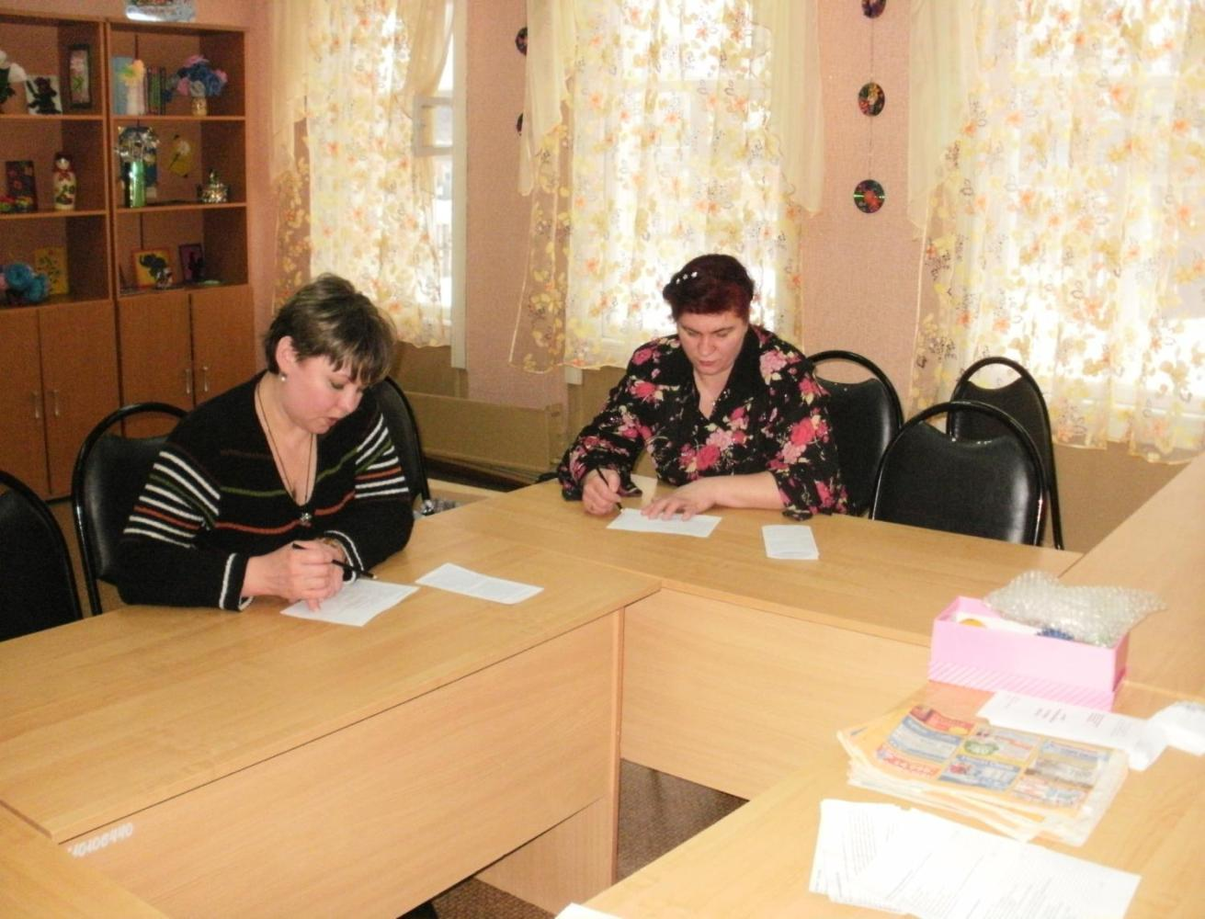

Slide 10
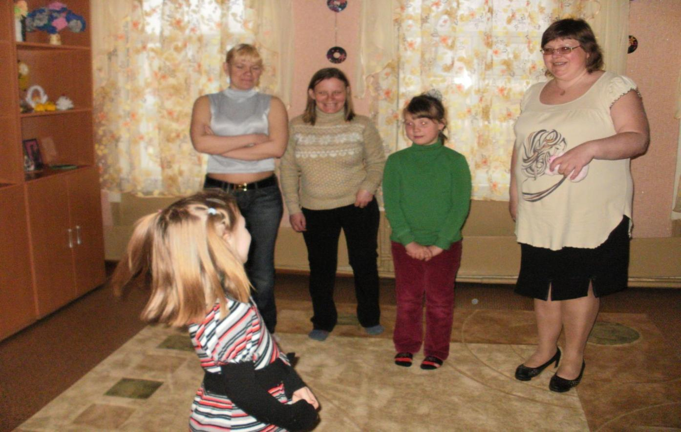

Slide 11
